Slide 1
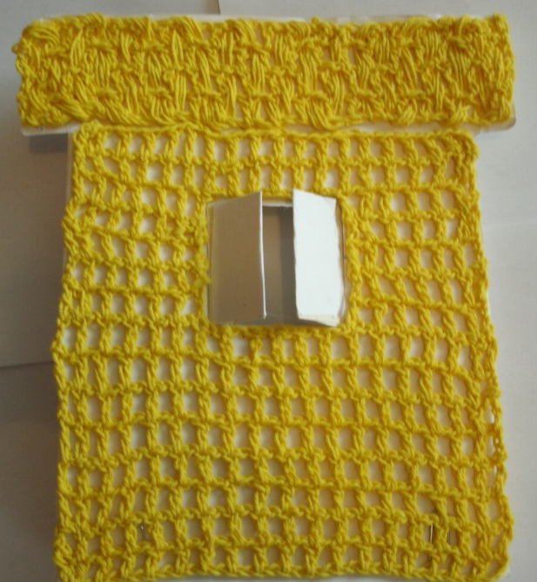
Домик Нуф-Нуфа

